Slide 1

স্বাগতম
প্রেজেন্টেশন
প্রিয় শেখ রাসেল

Slide 2
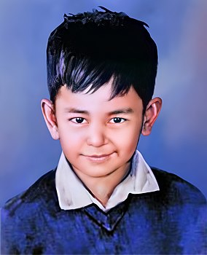
প্রিয় শেখ রাসেল
জাতির পিতা বঙ্গবন্ধু শেখ মুজিবুর রহমানের কনিষ্ঠ পুত্র শেখ রাসেল-এর 5৯তম শুভ জন্মবার্ষিকী ও শেখ রাসেল দিবস-2023 উদযাপন উপলক্ষ্যে প্রস্তুতকৃত প্রেজেন্টেশন।
প্রেজেন্টেশন প্রস্তুতে
তাকী আল মুফরাদ
রোল নং-12, দশম শ্রেণি, বিজ্ঞান বিভাগ
কোটচাঁদপুর সরকারি মডেল পাইলট মাধ্যমিক বিদ্যালয়
কোটচাঁদপুর, ঝিনাইদহ।

Slide 3
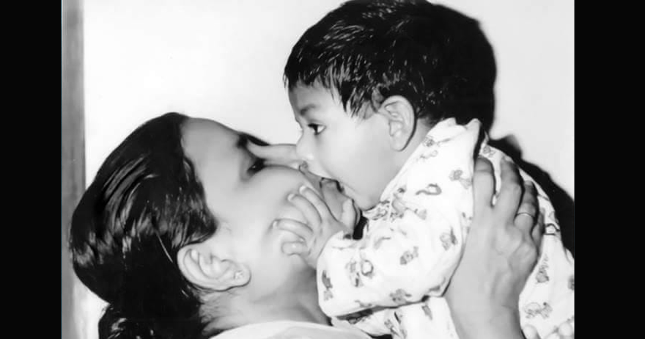
শেখ রাসেল
জাতির পিতা বঙ্গবন্ধু শেখ মুজিবুর রহমানের কনিষ্ঠ পুত্র শেখ রাসেল ১৯৬৪ সালের ১৮ অক্টোবর ঢাকায় ঐতিহাসিক বঙ্গবন্ধু ভবনে জন্ম গ্রহণ করেন। বঙ্গবন্ধু তাঁর প্রিয় লেখক খ্যাতিমান দার্শনিক ও নোবেল বিজয়ী ব্যক্তিত্ব বার্ট্রান্ড রাসেলের নামানুসারে পরিবারের নতুন সদস্যের নাম রাখেন ‘রাসেল’। এই নামকরণে মা বঙ্গমাতা বেগম ফজিলাতুন নেছা মুজিবও গুরুত্বপূর্ণ ভূমিকা রাখেন। শৈশব থেকেই দুরন্ত প্রাণবন্ত রাসেল ছিলেন পরিবারের সবার অতি আদরের। কিন্তু মাত্র দেড় বছর বয়স থেকেই প্রিয় পিতার সঙ্গে তাঁর সাক্ষাতের একমাত্র স্থান হয়ে ওঠে ঢাকা কেন্দ্রীয় কারাগার ও ঢাকা ক্যান্টনমেন্ট। তবে সাত বছর বয়সে ১৯৭১ সালে তিনি নিজেই বন্দি হয়ে যান।রাসেলের ভুবন ছিল তাঁর পিতা বঙ্গবন্ধু শেখ মুজিবুর রহমান ও মাতা বঙ্গমাতা বেগম ফজিলাতুন নেছা মুজিব, বোন শেখ হাসিনা ও শেখ রেহানা এবং ভাই শেখ কামাল ও শেখ জামালকে ঘিরে।
শেখ রাসেল তৎকালীন পূর্ব পাকিস্তানের ঢাকা অঞ্চলের ধানমন্ডিতে ৩২ নম্বর বঙ্গবন্ধু ভবনে ১৮ অক্টোবর, ১৯৬৪ সালে জন্মগ্রহণ করেন।বঙ্গবন্ধু তাঁর প্রিয় লেখক খ্যাতিমান দার্শনিক ও নোবেল বিজয়ী ব্যক্তিত্ব বার্ট্রান্ড রাসেলের নামানুসারে পরিবারের নতুন সদস্যের নাম রাখেন ‘রাসেল’। এই নামকরণে মা বেগম ফজিলাতুন নেছা মুজিবও গুরুত্বপূর্ণ ভূমিকা রাখেন। শৈশব থেকেই দুরন্ত প্রাণবন্ত রাসেল ছিলেন পরিবারের সবার অতি আদরের।পাঁচ ভাই-বোনের মধ্যে রাসেল সর্বকনিষ্ঠ। ভাই-বোনের মধ্যে অন্যরা হলেন বাংলাদেশের বর্তমান প্রধানমন্ত্রী শেখ হাসিনা, ১৯৭১ সালের স্বাধীনতা যুদ্ধে মুক্তিবাহিনীর অন্যতম সংগঠক শেখ কামাল, বাংলাদেশ সেনাবাহিনীর কর্মকর্তা শেখ জামাল এবং বাংলাদেশ আওয়ামী লীগের রাজনীতিবিদ শেখ রেহানা। শেখ রাসেল ইউনিভার্সিটি ল্যাবরেটরি স্কুল ও কলেজের চতুর্থ শ্রেণির ছাত্র ছিলেন।

Slide 4
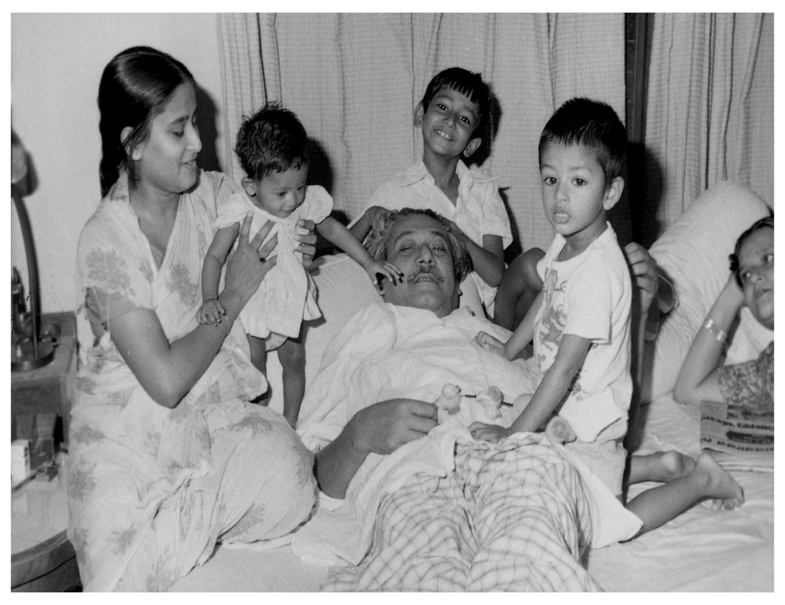
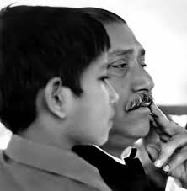
শেখ রাসেলঃ 1966 সাল
কারাগারে দেখা করার সময় রাসেল কিছুতেই তাঁর বাবাকে রেখে আসবে না। এ কারণে তাঁর মন খারাপ থাকতো। কারাগারের রোজনামচায় ১৯৬৬ সালের ১৫ জুনের দিনলিপিতে রাসেলকে নিয়ে বঙ্গবন্ধু লিখেছেন, “১৮ মাসের রাসেল জেল অফিসে এসে একটুও হাসে না- যে পর্যন্ত আমাকে না দেখে। দেখলাম দূর থেকে পূর্বের মতোই ‘আব্বা আব্বা’ বলে চিৎকার করছে। জেল গেট দিয়ে একটা মাল বোঝাই ট্রাক ঢুকেছিল। আমি তাই জানালায় দাঁড়াইয়া ওকে আদর করলাম। একটু পরেই ভিতরে যেতেই রাসেল আমার গলা ধরে হেসে দিল। ওরা বলল আমি না আসা পর্যন্ত শুধু জানালার দিকে চেয়ে থাকে, বলে ‘আব্বার বাড়ি’। এখন ধারণা হয়েছে এটা ওর আব্বার বাড়ি। যাবার সময় হলে ওকে ফাঁকি দিতে হয়।”

Slide 5
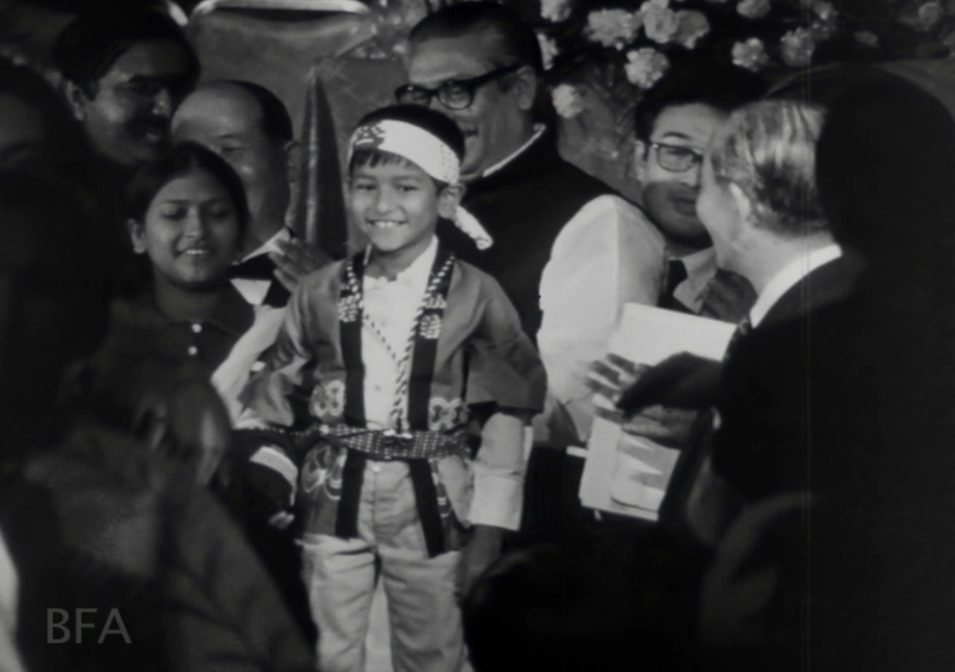
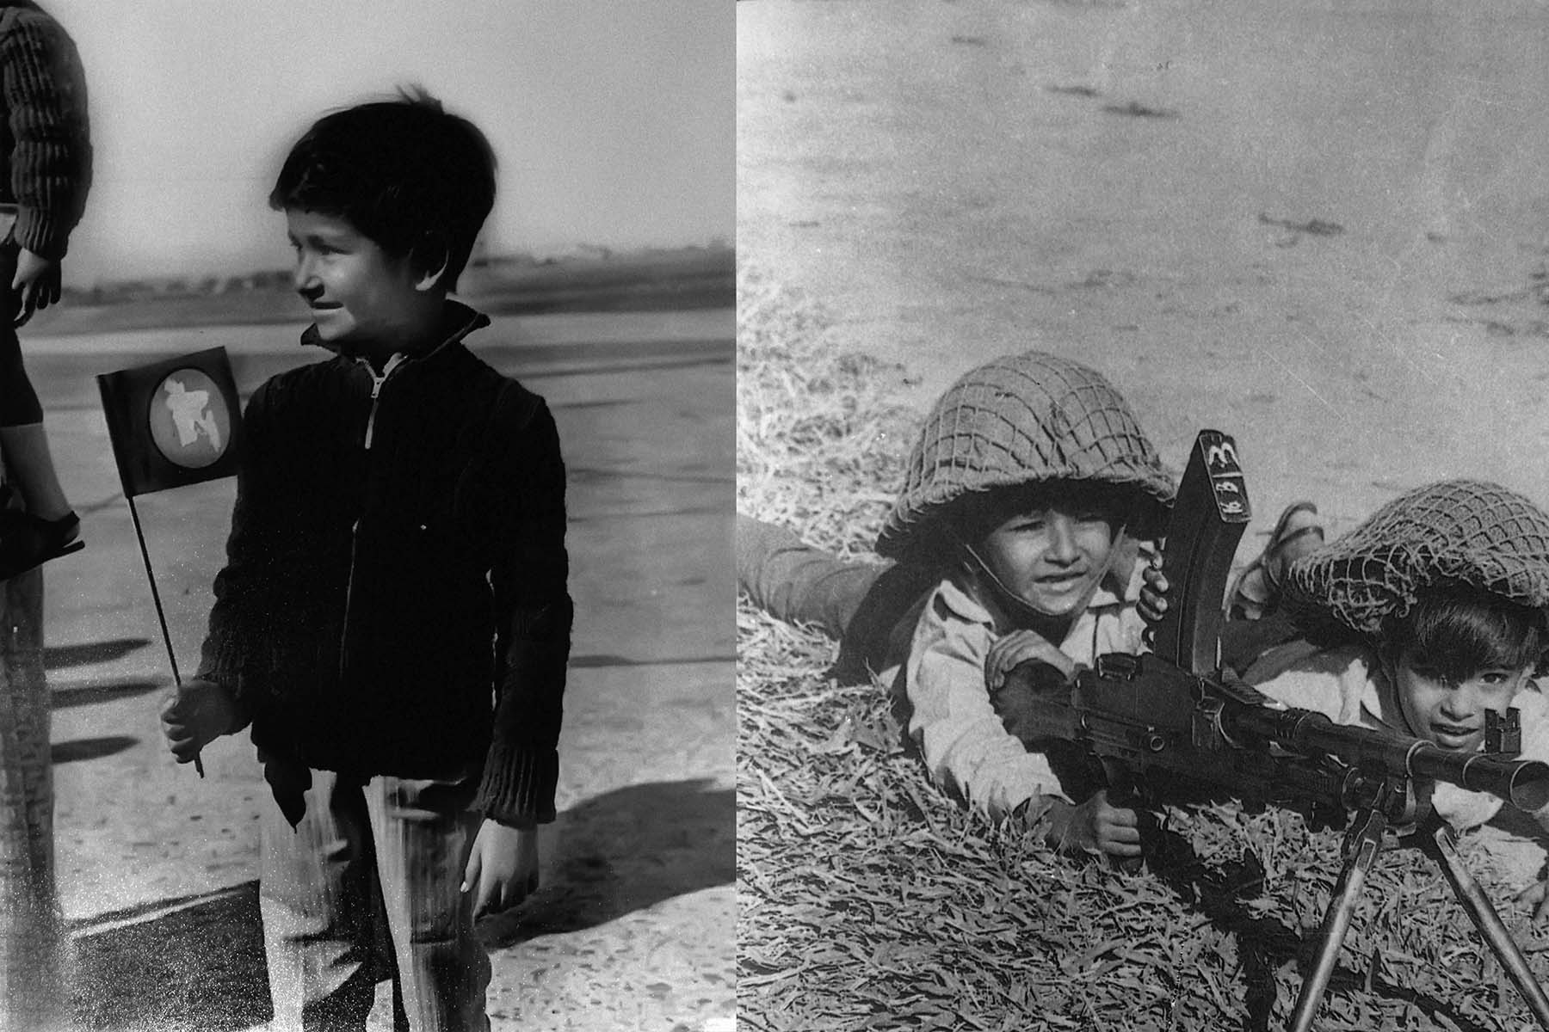
১৯৬৭
কারগারের রোজনামচায় ১৯৬৭ সালের ১৪-১৫ এপ্রিলের অন্যান্য প্রসঙ্গ ছাড়াও রাসেলকে নিয়ে বঙ্গবন্ধু লিখেছেন, “জেল গেটে যখন উপস্থিত হলাম ছোট ছেলেটা আজ আর বাইরে এসে দাঁড়াইয়া নাই দেখে আশ্চর্যই হলাম। আমি যখন রুমের ভিতর যেয়ে ওকে কোলে করলাম আমার গলা ধরে ‘আব্বা’ ‘আব্বা’ করে কয়েকবার ডাক দিয়ে ওর মার কোলে যেয়ে ‘আব্বা’ ‘আব্বা’ করে ডাকতে শুরু করল। ওর মাকে ‘আব্বা’ বলে। আমি জিজ্ঞাসা করলাম, ‘ব্যাপার কি?’ ওর মা বলল,“বাড়িতে ‘আব্বা’ ‘আব্বা’ করে কাঁদে তাই ওকে বলেছি আমাকে ‘আব্বা’ বলে ডাকতে।” রাসেল ‘আব্বা’ ‘আব্বা’ বলে ডাকতে লাগল। যেই আমি জবাব দেই সেই ওর মার গলা ধরে বলে, ‘তুমি আমার আব্বা।’ আমার উপর অভিমান করেছে বলে মনে হয়। এখন আর বিদায়ের সময় আমাকে নিয়ে যেতে চায় না।”
১৯৭১
১৯৭১ সালে রাসেল তাঁর মা ও দুই আপাসহ পরিবারের সদস্যদের সঙ্গে ধানমণ্ডি ১৮ নম্বর সড়কের একটি বাড়িতে বন্দি জীবন কাটিয়েছেন। পিতা বঙ্গবন্ধু তখন পাকিস্তানের কারাগারে বন্দি এবং বড় দুই ভাই শেখ কামাল ও শেখ জামাল চলে গেছেন মুক্তিযুদ্ধে। মা ও আপাসহ পরিবারের সদস্যরা ১৯৭১ সালের ১৭ই ডিসেম্বর মুক্ত হন। রাসেল ‘জয় বাংলা’ বলে ঘর থেকে বেরিয়ে আসেন। বাইরে তখন চলছে বিজয়-উৎসব।

Slide 6
১৯৭৫
১৯৭৫ সালের ১৫ আগস্ট কালরাতে দেশি-বিদেশি চক্রান্তে পরিবারের সদস্যদের সাথে শেখ রাসেলকেও হত্যা করা হয়। তখন রাসেল ইউনিভার্সিটি ল্যাবরেটরি স্কুলের চতুর্থ শ্রেণির ছাত্র।
১৯৭৫ সালের ১৫ আগস্ট প্রত্যূষে একদল তরুণ বিপথগামী সেনা কর্মকর্তা ট্যাঙ্ক দিয়ে শেখ মুজিবুর রহমানের ধানমণ্ডিস্থ ৩২ নম্বর বাসভবন ঘিরে ফেলে শেখ মুজিব, তার পরিবার এবং তার ব্যক্তিগত কর্মচারীদের সাথে শেখ রাসেলকেও হত্যা করা হয়। শেখ মুজিবের নির্দেশে রাসেলকে নিয়ে পালানোর সময় ব্যক্তিগত কর্মচারীসহ রাসেলকে অভ্যুত্থানকারীরা আটক করে।
আতঙ্কিত হয়ে শিশু রাসেল কান্নাজড়িত কণ্ঠে বলেছিলেন, "আমি মায়ের কাছে যাব"। পরবর্তীতে মায়ের লাশ দেখার পর অশ্রুসিক্ত কণ্ঠে মিনতি করেছিলেন "আমাকে হাসু আপার (শেখ হাসিনা) কাছে পাঠিয়ে দাও"। ব্যক্তিগত কর্মচারী এএফএম মহিতুল ইসলামের ভাষ্যমতে,
"রাসেল দৌড়ে এসে আমাকে জাপটে ধরে। আমাকে বললো, ভাইয়া আমাকে মারবে না তো? ওর সে কণ্ঠ শুনে আমার চোখ ফেটে পানি এসেছিল। এক ঘাতক এসে আমাকে রাইফেলের বাট দিয়ে ভীষণ মারলো। আমাকে মারতে দেখে রাসেল আমাকে ছেড়ে দিল। ও (শেখ রাসেল) কান্নাকাটি করছিল যে 'আমি মায়ের কাছে যাব, আমি মায়ের কাছে যাব'। এক ঘাতক এসে ওকে বললো, ‘মায়ের কাছে দিয়ে আসি'। বিশ্বাস করতে পারিনি যে ঘাতকরা এতো নির্মমভাবে ছোট্ট সে শিশুটাকেও হত্যা করবে। রাসেলকে ভিতরে নিয়ে গেল এবং তারপর ব্রাশ ফায়ার……

Slide 7
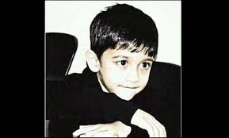
অনাগত নেতার প্রস্থান....
প্রধানমন্ত্রী শেখ হাসিনা পৃথক এক বাণীতে বলেছেন, রাসেল যদি বেঁচে থাকতো, তাহলে হয়তো একজন মহানুভব, দূরদর্শী ও আদর্শ নেতা আজ আমরা পেতাম, যাকে নিয়ে দেশ ও জাতি গর্ব করতে পারত।
বাণীতে প্রধানমন্ত্রী আরো বলেন, 'রাসেল আজ বেঁচে থাকলে কী করতো-এই ভাবনাটা আমাকে প্রায়ই ভাবায়। আজ এত বছর পরেও শেখ রাসেলকে জাতি শ্রদ্ধা ভরে স্মরণ করছে। কারণ রাসেল তার মহানুভবতা ও ব্যবহারে ছিল অমায়িক।‘
শেখ হাসিনা বলেন, 'সর্বকালের সর্বশ্রেষ্ঠ বাঙালি, জাতির পিতা বঙ্গবন্ধু শেখ মুজিবুর রহমান এবং বঙ্গমাতা ফজিলাতুন নেছা মুজিব-এর কনিষ্ঠ সন্তান শেখ রাসেল এর 59তম জন্মদিন উপলক্ষে আমি তাঁকে গভীর ভালোবাসা ও পরম মমতায় স্মরণ করি এবং তার আত্মার মাগফেরাত কামনা করছি।‘
তিনি বলেন, শেখ রাসেল আজ আমাদের মাঝে নেই, কিন্তু আছে তার পবিত্র স্মৃতি। বাংলাদেশের সকল শিশুর মধ্যে আজও আমি রাসেলকে খুঁজে ফিরি। এই শিশুদের রাসেলের চেতনায় গড়ে তুলতে হবে। এমন এক উজ্জ্বল শিশুর সত্তা বুকে ধারণ করে বাংলাদেশের শিশুরা বড় হোক। খুনিদের বিরুদ্ধে তারা তীব্র ঘৃণা বর্ষণ করুক। বঙ্গবন্ধুর স্বপ্নের সোনার বাংলাদেশ গড়তে তারা এগিয়ে আসুক- আজ এ প্রত্যাশাই করি।'

Slide 8


শেখ রাসেল ক্রীড়া চক্রঃ
শেখ রাসেলের নামে স্কেটিং স্টেডিয়াম
শেখ রাসেলের স্মৃতিকে জাগরূক রাখার জন্য শেখ রাসেল ক্রীড়া চক্র প্রতিষ্ঠা করা হয়। এটি বাংলাদেশের বাংলাদেশ প্রিমিয়ার লীগ ফুটবল ক্লাব। ১৯৯৫ সালে পাইওনিয়ার ফুটবল লীগে খেলার মাধ্যমে যাত্রা শুরু করে ক্লাবটি।
শেখ রাসেল জাতীয় শিশু-কিশোর পরিষদ
শেখ হাসিনা ১৯৮৯ সালের ২০শে ফেব্রুয়ারিতে “শেখ রাসেল জাতীয় শিশু-কিশোর পরিষদ” এই সংগঠনটি প্রতিষ্ঠা করেন। এই সামাজিক, সাংস্কৃতিক ও ক্রীড়া সংগঠনের মাধ্যমে শিশু শেখ রাসেলের স্মৃতি, মুক্তিযুদ্ধের চেতনা ও বঙ্গবন্ধুর আদর্শ ধারণ করে এই দেশ কে এগিয়ে নিয়ে যাওয়ার লক্ষ্যে এই সংগঠন প্রতিষ্ঠিত। সংগঠনটির উদ্বোধন করেন সায়মা ওয়াজেদ পুতুল।

Slide 9


শেখ রাসেল ডিজিটাল ল্যাবঃ
শেখ রাসেলের স্মৃতিকে জাগরূক রাখার জন্য সারাদেশের স্কুল, কলেজ ও মাদ্রাসায় বর্তমানে প্রায় 5000 শেখ রাসেল ডিজিটাল ল্যাব স্থাপন করা হয়েছে। 2023 সালের মধ্যে সাকুল্যে 9001টি শিক্ষা প্রতিষ্ঠানে শেখ রাসেল ডিজিটাল ল্যাব স্থাপনের লক্ষ্যমাত্রা নিয়ে আইসিটি অধিদপ্তর কার্যক্রম পরিচালনা করছে।
শেখ রাসেল স্কুল অব ফিউচার
'শেখ রাসেল স্কুল অফ ফিউচার' হচ্ছে 'শেখ রাসেল ডিজিটাল ল্যাব প্রজেক্ট-2021'-এর একটি সম্প্রসারণ একটি স্কিম যা এই শিক্ষা ক্ষেত্রে আলোকপাত করে এবং 300টি সংসদীয় আসনের মধ্যে দেশব্যাপী 300টি স্বনামধন্য স্কুলের কভারেজ নিশ্চিত করে, যা সামঞ্জস্যপূর্ণ আইটি সিস্টেম প্রদান করে, ডিজিটাল কন্টেন্ট তৈরি, লার্নিং ম্যানেজমেন্ট সিস্টেম, শিক্ষার্থীদের জন্য ব্যাপক ই-লার্নিং, শিক্ষকদের জন্য ব্যাপক ভার্চুয়াল টিউটরিং নির্দেশিকা, জনসাধারণের মনোযোগ এবং একটি লক্ষ্য প্রমাণিত শিক্ষাদান এবং নির্বিঘ্ন শিক্ষার পরিবেশ তৈরি করার জন্য প্রয়োজনীয় সমস্ত ব্যবস্থা।

Slide 10
ধন্যবাদ
তথ্যসুত্র সমূহঃ
https://sheikhrussel.gov.bd
https://cutt.ly/FBOPRDN (Wiki Pedia Short Curt)
https://sheikhrusseldigitallab.gov.bd/
https://www.bbc.com/bengali/news-40763116.amp
https://cutt.ly/sBACq7y (Web Archive Short Curt)
আমাদের ছোট রাসেল সোনা। -প্রধানমন্ত্রি শেখ হাসিনা

